Slide 1
第10讲 时间同步机制
内容：
1.时间同步的必要性
2.WSN时间同步的特点
3.TPSN时间同步协议
4.时间同步的应用实例

Slide 2
10.1 时间同步的必要性
时间：物理时间—绝对时间
逻辑时间—帮助识别时间发生的先后顺序
1. 数据融合需要各相关节点时间同步
利用WSN不同节点传感到信息，融合一个有意义的结果，需要相关节点时间同步。如车辆跟踪、狙击手定位等
2. 周期休眠的唤醒需要路径上各节点时间同步
WSN为了节能，在MAC层采用周期休眠机制，不同节点的时钟需要同步。
3. TDMA需要相邻节点时间同步
WSN采用TDMA需要将时间分为若干个时槽（timeslot)，簇内节点按照各自分配的时槽进行同行。

Slide 3
10.2 WSN时间同步协议的特点
Internet中的时间同步协议NTP（Network Time Protocol）因为以下原因，不适合WSN：
1. NTP用于有线网络中，假设链路质量好。而WSN中，链路质量不好，受环境影响较大，时常中断。
2. NTP的网络结构稳定，便于手工配置节点时间。而WSN的拓扑结构可能动态变化，手工配置节点时间不方便。
3. NTP中时间基准同步需要借助于GPS或无线广播报时系统。而WSN无法借助这些基础设施。
4. NTP需要频繁交换信息和复杂算法来校准误差。而WSN能量有限、计算能力有限，耗不起。
WSN的时间同步协议主要有：
RBS（Reference Broadcast Synchronization）--局部时间同步
Ting/Mini-Sync—局部时间同步
TPSN（Timing-sync Protocol for Sensor Networks）--全网时间同步

Slide 4
10.3 TPSN（Timing-sync Protocol for Sensor Networks）
时钟源：Sink节点作为根节点，它可以获取外部时间，作为整个网络的时钟源。
TPSN是为WSN设计的全网时间同步协议：假设每个节点有唯一的ID，节点之间的无线通信链路是双向的，通过节点之间的双向通信实现同步。
1. TPSN协议的工作过程。两个阶段：
阶段1：跳数建立阶段
从一跳节点与Sink节点（根节点）同步开始，往外扩散，逐跳同步，直到最大跳数节点。
阶段2：同步阶段
根节点广播时间同步包启动同步阶段。
1-hop节点收到同步包，各自等待一个随机时间，通过与根节点交换消息同步到根节点；
2-hop节点侦听到1-hop节点的交换信息后，后退并等待一个随机时间，与1-hop节点同步
以此类推，最后每个节点都与自己的父节点同步。

Slide 5
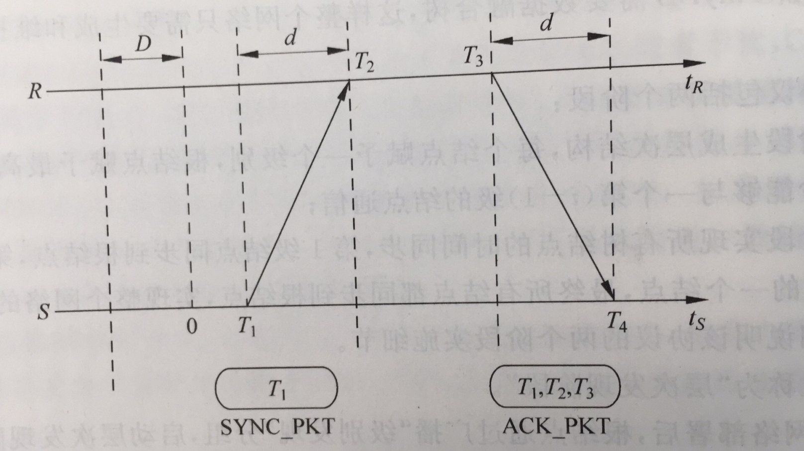
2. 邻居节点的同步机制
T1、T4—节点S的本地时间
T2、T3—节点R的本地时间
△--两节点之间的时间偏差
d—消息在两节点之间的传播时延
节点S在T1时刻发送同步“请求包”（包含节点S的跳数和T1）给节点R；
节点R在T2（T2=T1+d+ △）收到请求包；
节点R在T3时刻回复“应答包”（包含节点R的跳数和T1、T2、T3）给节点S；
节点S在T4（T4=T3+d- △ ）时刻收到应答包。

Slide 6
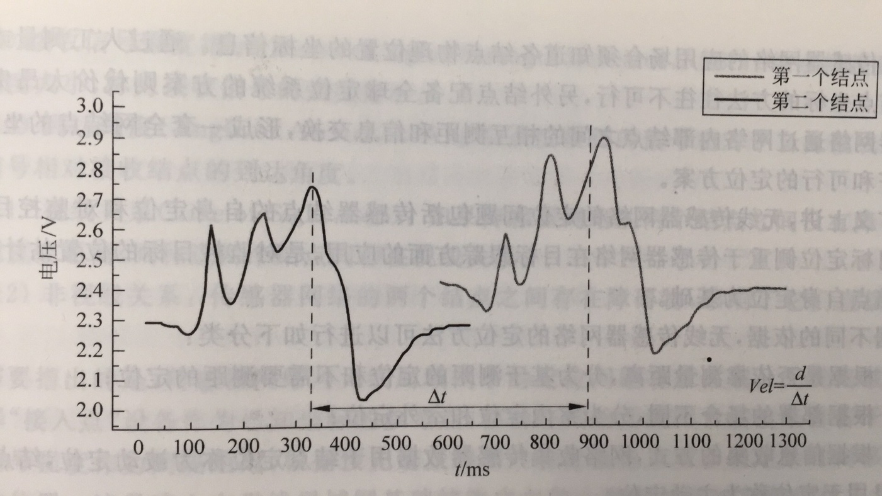
10.4 时间同步的应用实例
道路上埋两个相距为d传感器节点（或者悬挂空中），分别测得传感器输出电压如上图，两个波形的最大值分别对应汽车经过的时刻。汽车速度为V=d/ △t。显然两节点时间同步的精度直接决定了汽车速度的测量精度。

